Slide 1
МУНИЦИПАЛЬНЫЙ АКТИВ: Всероссийский конкурс «Лучшая практика гражданских инициатив»
ЗАХАРИЙ ГЕННАДЬЕВИЧ ЮДИН, Директор Общероссийской ассамблеи ТОС
13 февраля 2025 год
© Общероссийская ассамблея
развития территорий и общественного самоуправления

Slide 2
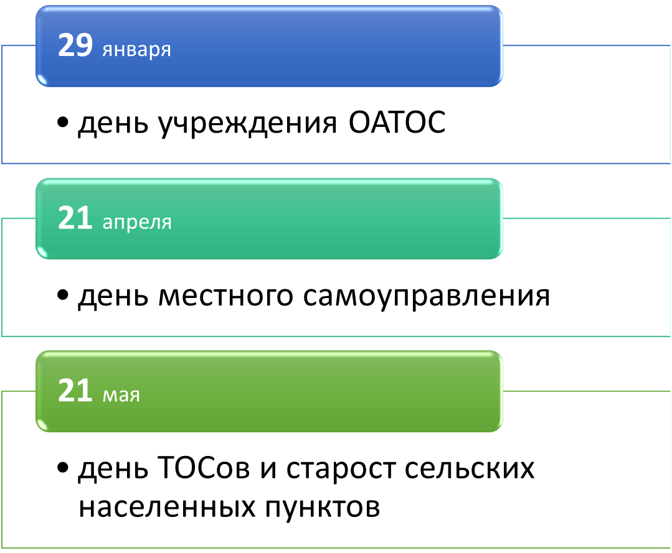
Проекты ОАТОС и ТОСов в регионах
Проекты ОАТОС и ТОСов в регионах
Всероссийский конкурс “Лучшая практика гражданских инициатив”;
Форум местного и общественного самоуправления “#НАМЕСТАХ.РФ” (проводится по Федеральным округам);
Всероссийская перепись муниципального актива (ТОСы и старосты сельских населенных пунктов);
информационно-политический журнал местного самоуправления “Муниципальная Россия”;
Просветительские вебинары “Образовательная среда”;
Дополнительное профессиональное образование “Академия муниципального актива”;
Региональные форумы ТОС.

Slide 3
Всероссийский конкурс

Slide 4
Всероссийский конкурс ОАТОС «ЛУЧШАЯ ПРАКТИКА ГРАЖДАНСКИХ ИНИЦИАТИВ»
Благоустройство и комфортная среда;
Экология;
Формирование здорового образа жизни, физическая культура и спорт;
Местные художественные промыслы, культурные инициативы, развитие туризма;
Социальная поддержка населения, участников и семей участников СВО;
Межпоколенческие связи и патриотическое воспитание;
Смотр - конкурс региональных ассоциаций ТОС;
Лучший председатель ТОС,
Лучший староста (старший) сельского населенного пункта;
Лучший субъект Российской Федерации по работе с институтами общественного самоуправления.

Slide 5
Всероссийский конкурс ОАТОС «ЛУЧШАЯ ПРАКТИКА ГРАЖДАНСКИХ ИНИЦИАТИВ»
1
Направление (сбор) заявок
13 февраля – 25 марта
2
Оценка заявок, определение победителей на региональном уровне.
26 марта – 20 мая
3
Публикация итогов региональных этапов конкурса
21 мая – 31 мая
4
5
Оценка представленных региональной конкурсной комиссией заявок, которые стали победителями (+ 3 заявки в каждой номинации на усмотрение региона)
1 июня – 31 октября
НАГРАЖДЕНИЕ ПОБЕДИТЕЛЕЙ
Ноябрь - декабрь

Slide 6
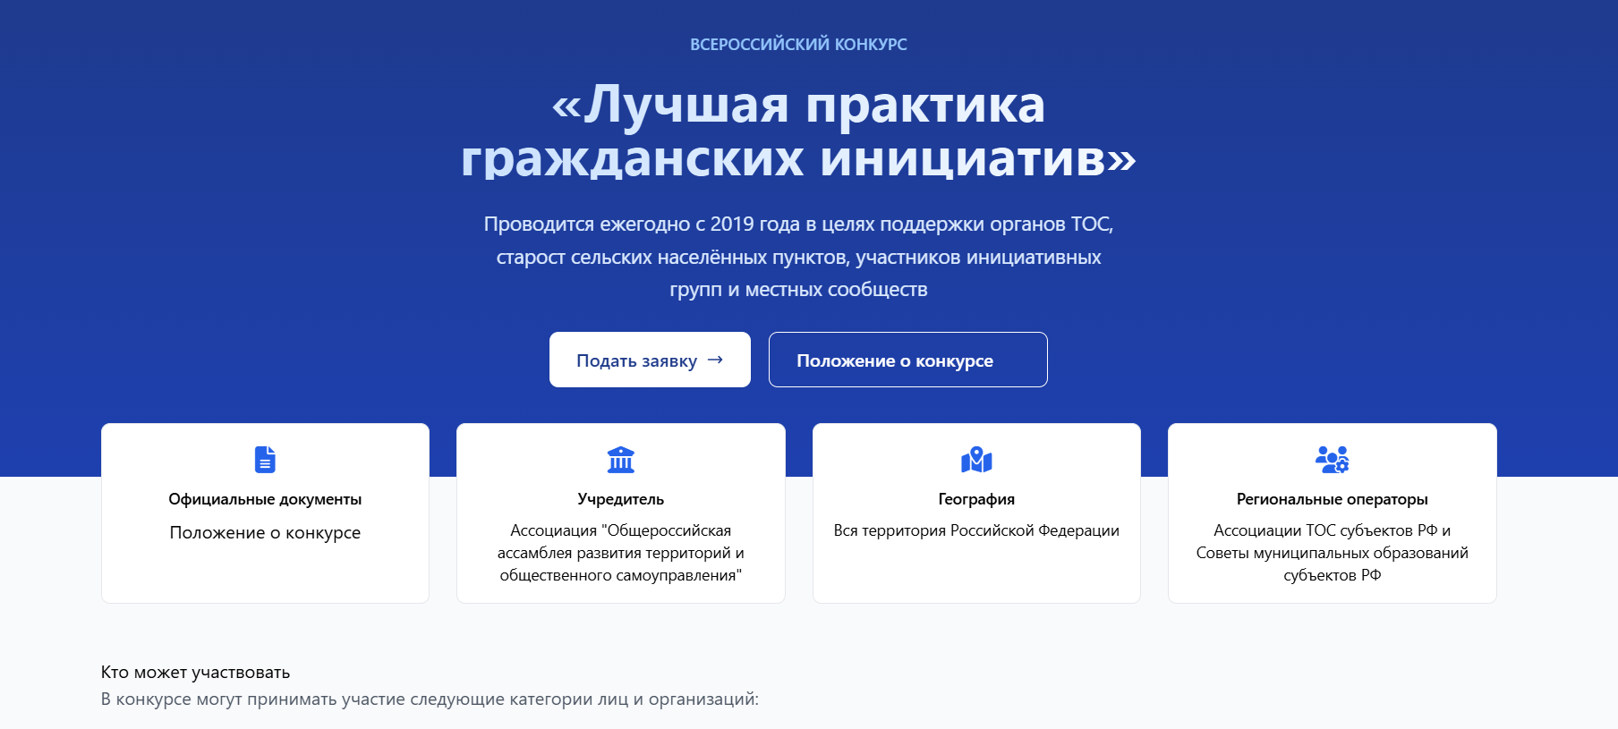
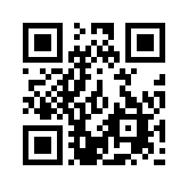
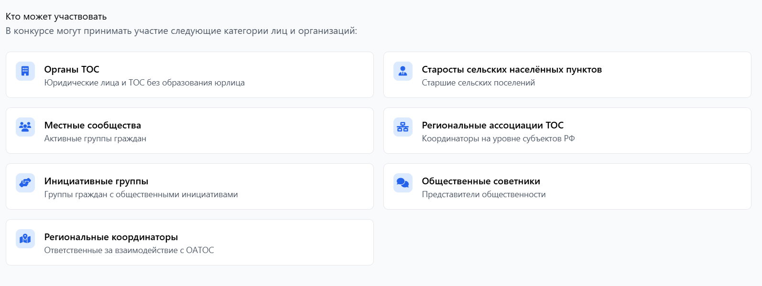
Всероссийский конкурс ОАТОС «ЛУЧШАЯ ПРАКТИКА ГРАЖДАНСКИХ ИНИЦИАТИВ»
https://oatos.ru/lp-tos
до 25 марта 2025 года

Slide 7
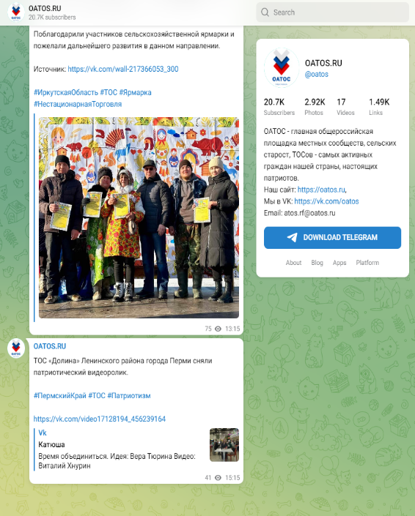
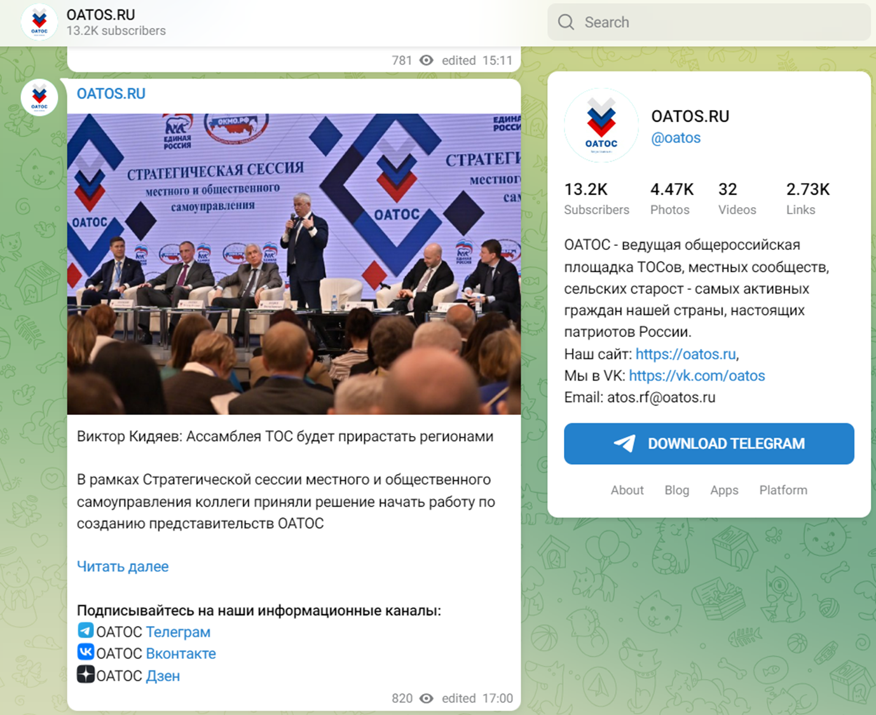
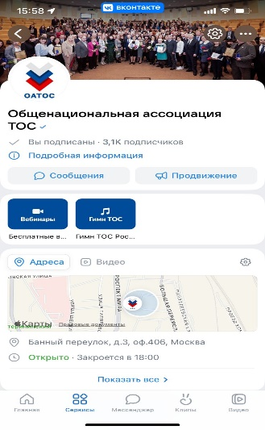
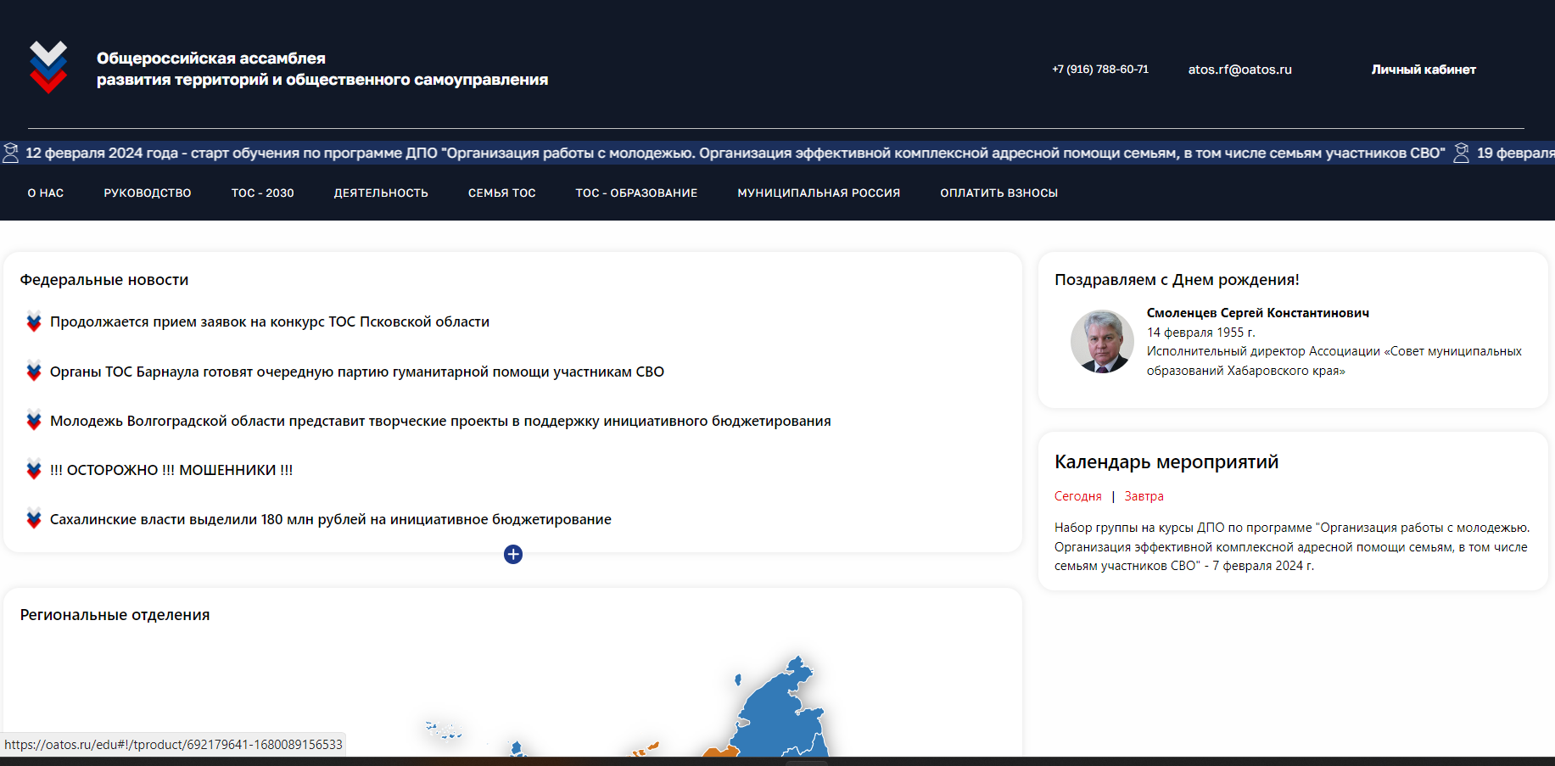
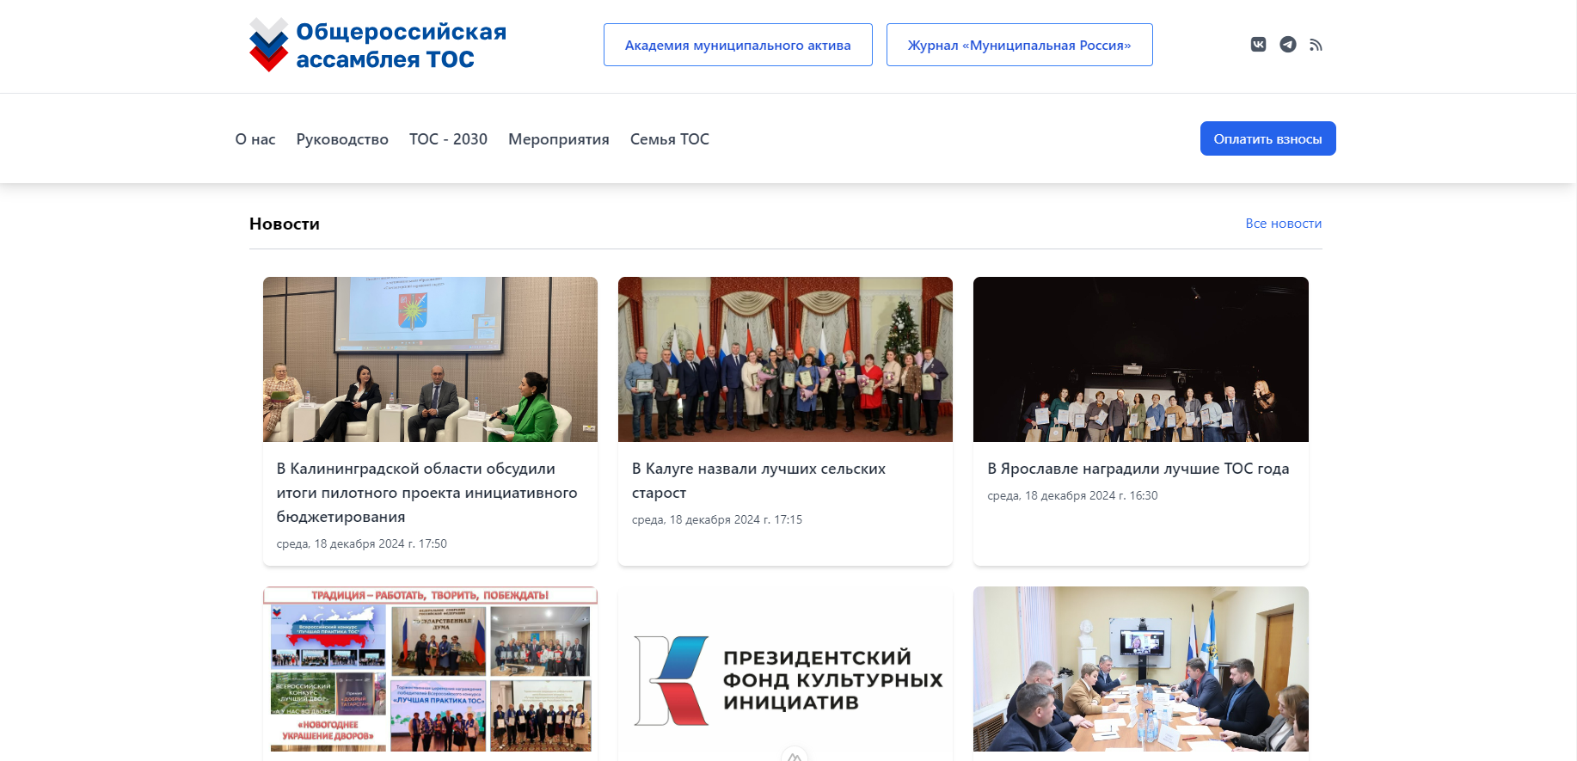
Информационное освещение деятельности местного и общественного самоуправления
https://vk.com/oatos
https://t.me/oatos
https://www.oatos.ru/

Slide 8
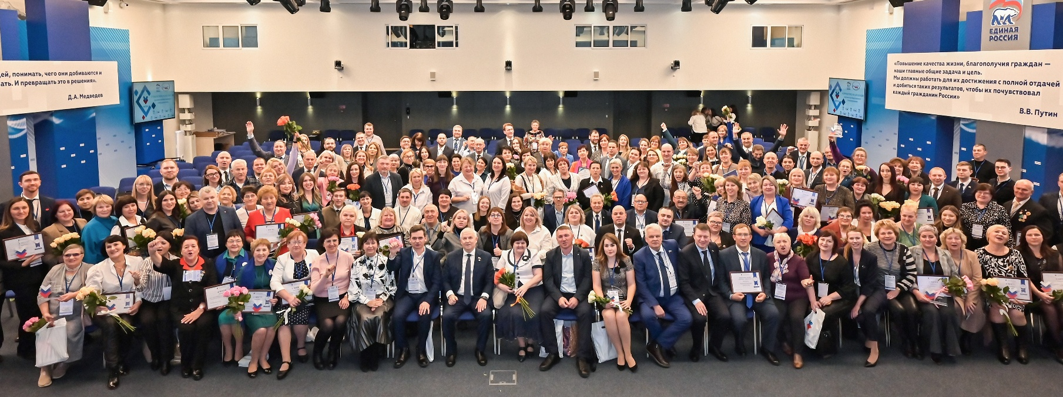
ОБЩЕРОССИЙСКАЯ АССАМБЛЕЯ РАЗВИТИЯ ТЕРРИТОРИЙ И ОБЩЕСТВЕННОГО САМОУПРАВЛЕНИЯ
129110, Москва, Банный переулок, д.3, оф.406
тел. (916) 788-60-71,
e-mail: atos.rf@oatos.ru,
https://oatos.ru/

